Slide 1
Эконометрика-1
Филатов Александр Юрьевич
(Главный научный сотрудник, доцент ШЭМ ДВФУ)
alexander.filatov@gmail.com
https://vk.com/alexander.filatov, https://vk.com/baikalreadings
https://youtube.com/alexanderfilatov
Лекции 3.1-3.2
Регрессионный анализ. МНК.
Мультиколлинеарность

Slide 2
2
Регрессионный анализ
Построение функциональной зависимости результирующей переменной y от объясняющих переменных x⁽¹⁾,…,x^{(n)}.
Этимология (Фрэнсис Гальтон): «регрессия» – отступление, возврат.
x – рост отца
y – рост сына
Положительная связь, но тенденция возврата
(отклонение сына < отклонения отца).
Классическая линейная модель множественной регрессии (КЛММР):
Свойства:
– остатки в среднем нулевые.
– гомоскедастичность.
– взаимная некоррелированность.
– линейная независимость регрессоров,
существует матрица (X^{T}X)^{–1},
если p+1 > n, для выводов недостаточно данных.

Slide 3
3
Линейная регрессия:
матричная форма
– ковариационная
матрица остатков.
Если в дополнение к перечисленным 3 свойствам добавить распределе-ние остатков по нормальному закону, получим нормальную КЛММР.

Slide 4
4
Оценивание параметров.
Метод наименьших квадратов
Принцип:
Прогнозные значения должны мини-мально отличаться от наблюдаемых. Минимальность понимается в смыс-ле суммы квадратов отклонений.
Матричная форма:

Slide 5
5
Метод наименьших квадратов.
Случай парной регрессии
Формулы МНК для парной регрессии y = θ₀ + θ₁x:

Slide 6
6
Численный пример
 | объем | цена | рекл | празд
 | y | x⁽¹⁾ | x⁽²⁾ | x⁽³⁾
янв.16 | 91 | 1990 | 10 | 6
фев.16 | 93 | 1990 | 30 | 1
мар.16 | 84 | 1990 | 30 | 2
апр.16 | 77 | 1990 | 10 | 0
май.16 | 69 | 2190 | 10 | 3
июн.16 | 49 | 2190 | 0 | 1
июл.16 | 53 | 2190 | 0 | 0
авг.16 | 55 | 2190 | 20 | 0
сен.16 | 62 | 2190 | 20 | 0
окт.16 | 69 | 2190 | 20 | 0
ноя.16 | 68 | 2190 | 20 | 1
дек.16 | 109 | 2190 | 20 | 0
янв.17 | 70 | 2590 | 20 | 5
фев.17 | 87 | 2390 | 20 | 2
 | объем | цена | рекл | празд
 | y | x⁽¹⁾ | x⁽²⁾ | x⁽³⁾
мар.17 | 66 | 2290 | 20 | 1
апр.17 | 61 | 2290 | 20 | 0
май.17 | 66 | 2290 | 20 | 3
июн.17 | 55 | 2090 | 50 | 1
июл.17 | 89 | 2090 | 50 | 0
авг.17 | 64 | 2090 | 10 | 0
сен.17 | 56 | 2090 | 0 | 0
окт.17 | 68 | 2090 | 0 | 0
ноя.17 | 109 | 2090 | 80 | 1
дек.17 | 115 | 1890 | 20 | 0
янв.18 | 95 | 2090 | 20 | 6
фев.18 | 88 | 2290 | 40 | 1
мар.18 | 82 | 2290 | 40 | 2
апр.18 | 72 | 2290 | 20 | 0
= ЛИНЕЙН (у₁,…,y_{n}; ; 1; 1).
3 × (p+1) ⇒ формула ⇒ Ctrl-Shift-Enter
2,70 | 0,471 | -0,045 | 158,8
1,62 | 0,164 | 0,020 | 43,7
0,386 | 14,91 | #Н/Д | #Н/Д

Slide 7
7
Свойства оценок
На разных выборках за счет случайного характера остатков будут получены различные оценки!
1. Состоятельность:
При росте выборки оценка стремится к истинному значению пара-метра (асимптотическое свойство проявляющееся при больших n).
Замечание 1: Состоятельные оценки бывают разного качества.
## В случае симметрично распределенной случайной величины
– состоятельные оценки.
Замечание 2: Состоятельная оценка может быть сколь угодно далекой от истинного значения.
## Средняя зарплата в отрасли, где работают n человек
при любом объеме выборки, кроме сплошного обсле-дования, получаем сколь угодно завышенный результат.

Slide 8

8
Свойства оценок
2. Несмещенность: при любом объеме выборки.
Усреднение полученных оценок по всем выборкам данного объема дает истинное значение параметра (свойство «хороших свойств» оценки при каждом конечном объеме выборки).
3. Эффективность:
Эффективная оценка обладает наименьшим случайным разбросом в изучаемом классе M.
Замечание: Смещенная оценка может быть точнее несмещенной.
значения оценок
на разных выборках

Slide 9
9
Свойства оценок КЛММР
Важен не только полученный по выборке вид регрессии, но и то, насколько мы можем ему доверять!
Несмещенная оценка ошибки прогноза:
2,70 | 0,471 | -0,045 | 158,8
1,62 | 0,164 | 0,020 | 43,7
0,386 | 14,91 | #Н/Д | #Н/Д
Ковариационная матрица оценок параметров:
Наиболее важными являются диагональные элементы – квадраты среднеквадратических ошибок s_{j} оценок коэффициентов θ_{j}.
2,70 | 0,471 | -0,045 | 158,8
1,62 | 0,164 | 0,020 | 43,7
0,386 | 14,91 | #Н/Д | #Н/Д

Slide 10
10
Значимость регрессоров
– распределена по закону Стьюдента.
Проверка гипотезы о значимости регрессоров: Н₀: θ_{j} = 0
1. Задаем уровень значимости α.
2. Находим эмпирическую точку t_{j} = θ_{j} / s_{j}.
3. Находим критическую точку t_{крит} = СТЬЮДРАСПОБР(α; n – p – 1).
4. Если | t_{j} | > t_{крит} , то Н₀ отвергается и делается вывод о наличии связи.
t_{крит} = СТЬЮДРАСПОБР(0,05; 28 – 3 – 1) = 2,06.
Гипотеза H₀ принимается для θ₃ и отвергается для θ₀, θ₁, θ₂ при α = 0,05.
Регрессор x⁽³⁾ незначим, коэффициент θ₃ не отличается значимо от 0, регрессоры x⁽¹⁾ и x⁽²⁾ значимо влияют на y.

Slide 11
11
Построение
доверительного интервала
При уровне значимости 1% (t_{крит} = 2,80) незначимой становится цена, при 0,1% (t_{крит} = 3,75) – реклама.
При уровне значимости 10% (t_{крит} = 1,71) число праздников по-прежнему незначимо, но если бы число наблюдений составило n=100 (t_{крит} = 1,66), то выводы сменились на противоположные.
Построение доверительного интервала для θ _{j}:
1. Задаем доверительную вероятность γ.
2.
c вероятностью γ = 0,95.

Slide 12
12
Проверка гипотезы
о значимости модели
Проверка гипотезы о значимости модели: Н₀: R² = 0
1. Задаем уровень значимости α.
2. Находим эмпирическую точку
3. Находим критическую точку F_{крит} = FРАСПОБР(α; p; n – p – 1).
4. Если F_{эмп} > F_{крит} , то Н₀ отвергается и делается вывод о наличии связи,
иначе гипотеза принимается, линейная модель неадекватна.
В случае линейной модели квадрат множественного коэффициента корреляции R² равен коэффициенту детерминации!
Гипотеза H₀ отвергается, линейная модель значима при α = 0,05.

Slide 13
13
Ошибки спецификации модели:
исключение значащих переменных
Неправомерное исключение значащих объясняющих переменных
Смещены оценки коэффициентов регрессии;
Еще сильнее смещена оценка дисперсии остатков.
Всё это приводит к неверным выводам!
## В примере не учтена дополнительная переменная – цена конкурента.
Цена конкурента x⁽⁴⁾ в течение 24 месяцев из 28 совпадает с нашей.
Но есть 4 отличающихся месяца:
Декабрь 2016: – конкурент раньше поднял цены.
Февраль 2017: – конкурент позже опустил цены.
Июнь 2017: – конкурент организовал летнюю распродажу.
Январь 2018: – конкурент продолжил зимнюю распродажу.

Slide 14
14
Сопоставление моделей
Старая модель:
Новая модель:
Можно учесть влияние предпраздничного месяца:
Есть риск введения в модель лишних несущественных переменных:
Меньшее из зол, однако при увеличении числа переменных
Ослабевает точность выводов, зависящая от n / (p+1);
Возможно появление мультиколлинеарности – взаимозависимости объясняющих переменных.

Slide 15
15
Мультиколлинеарность
Полная мультиколлинеарность – линейная функциональная связь меж-ду объясняющими переменными, одна из них линейно выражается через остальные.
rank Х < p+1, X^{T}X – вырожденная, (X^{T}X)^{–1} – не существует.
Избежать легко – на этапе отбора объясняющих переменных.
Частичная мультиколлинеарность – тесная, однако не функциональная связь между объясняющими переменными, выявляется сложнее.
Эвристические рекомендации для выявления
частичной мультиколлинеарности
Анализ корреляционной матрицы R: | r_{ij} | > 0,8.
Анализ обусловленности матрицы X^{T}X, |X^{T}X | ≈ 0.
Анализ собственных чисел матрицы X^{T}X, λ_{min} ≈ 0.
Анализ коэффициентов детерминации каждой объясняющей перемен-ной x^{(j)} по всем остальным: R²_{j} > 0,9.

Slide 16
16
Эвристические рекомендации
для выявления частичной мультиколлинеарности
5. Анализ экономической сущности модели.
## Некоторые оценки коэффициентов имеют неверные с точки зрения экономической теории значения (неверные знаки, слишком большие или слишком малые значения).
6. Анализ чувствительности модели.
## Небольшое изменение данных (добавление или изъятие небольшой порции наблюдений) существенно изменяет оценки коэффициентов модели (вплоть до изменения знаков).
7. Анализ значимости модели.
## Большинство (или даже все) оценки коэффициентов модели стати-стически неотличимы от нуля, в то время как модель в целом является значимой.

Slide 17
17
Переход к смещенным
методам оценивания
Смещенная оценка может быть более точно, чем несмещенная!
Один из методов – «ридж-регрессия» (ridge – гребень): добавляем к диагональным элементам матрицы X^{T}X «гребень» τ ∈ (0,1; 0,4), матрица становится хорошо обусловленной:
значения оценок
на разных выборках

Slide 18
18
Отбор наиболее существенных
объясняющих переменных
1. Версия всех возможных регрессий.
Для заданного k = 1,…,p – 1 находится набор переменных
дающих максимальное значение коэффициента детерминации R²(k).
Увеличиваем число переменных k, пока растет нижняя граница ~95%-доверительного интервала для коэффициента детерминации.
Проблема: огромное количество переборов (для 20 переменных – более 1 млн).
2. Версия пошагового отбора переменных.
При переходе от k переменных к (k+1) учитываются результаты преды-дущего шага – все отобранные переменные остаются навсегда.
Проблема: нет гарантии получения оптимума.

Slide 19
19
Метод главных компонент
1. Подготовительный этап
1) Центрирование и нормирование переменных:
2) Вычисление матрицы ковариаций
2. Решение характеристического уравнения
1) Нахождение собственных чисел λ₁ ≥ λ₂ ≥ … ≥ λ_{p} > 0.
2) Нахождение собственного вектора l^{(k)} для каждого корня λ_{k} .
3. Переход к новым переменным Z = XL
– новые переменные, «главные компоненты»
– доля дисперсии, вносимая первыми p’ главными компонентами.

Slide 20
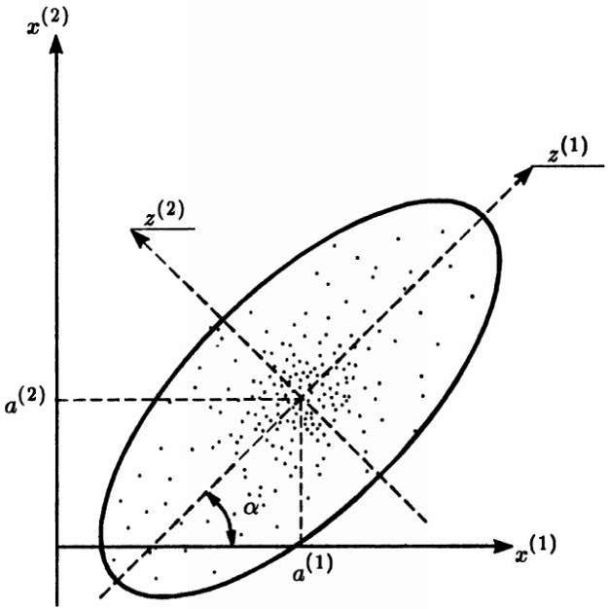
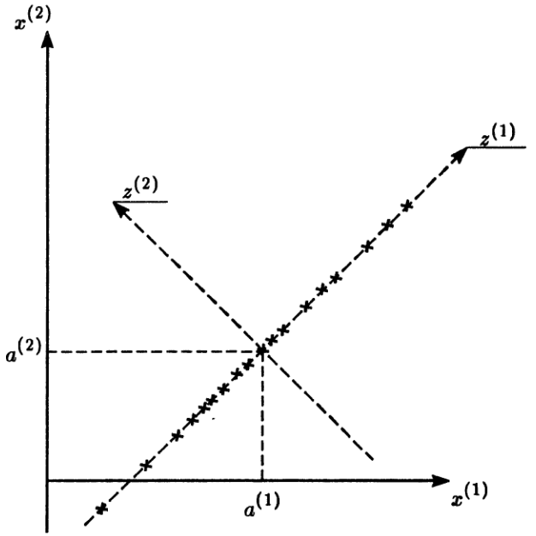
20
Геометрическая интерпретация
метода главных компонент
Рис.1. Умеренный разброс
точек вдоль z⁽²⁾
Рис.2. Вырожденный случай:
отсутствие разброса вдоль z⁽²⁾

Slide 21
21
Проблема интерпретации
метода главных компонент
Матрица нагрузок главных компонент на исходные переменные:
## Наблюдения – помесячные данные
x⁽¹⁾ – число торговых точек, где распространяется продукция, шт.
x⁽²⁾ – расходы на рекламу, руб.
x⁽³⁾ – доля новинок в ассортименте, %
x⁽⁴⁾ – средний месячный доход на душу населения, руб.
x⁽⁵⁾ – количество праздников, шт.
z⁽¹⁾ тесно связана с x⁽¹⁾, x⁽²⁾, x⁽³⁾
z⁽²⁾ тесно связана с x⁽⁴⁾, x⁽⁵⁾.

Slide 22
22
Спасибо
за внимание!
alexander.filatov@gmail.com
https://vk.com/alexander.filatov, https://vk.com/baikalreadings
https://youtube.com/alexanderfilatov

